Slide 1
Progetto STEM congiunto:
Attività di Laboratorio
Professori:
Alessandro Dovere (Matematica)
Giuseppina Tufano (Informatica)
Sant’Anastasia (NA), 12 Marzo 2024

Slide 2
Proposte laboratoriali
Nelle successive slide è prevista l’indicazione di una serie di attività laboratoriali di tipo STEM, da svolgere congiuntamente da alunni delle Classi Prime del Liceo Scientifico (1A - Tradizionale e 1C - Scienze Applicate) e alcune Classi Terze dell’Istituto Comprensivo Tenente Mario De Rosa.
Requisiti:
PC con Browser Google Chrome
Due alunni per PC, preferibilmente un alunno della classe Prima Liceo e uno della Terza Media
…Tanta buona volontà!

Slide 3
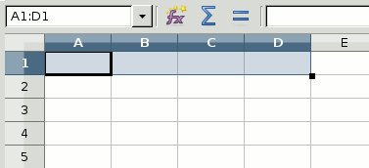
Attività 1: raccolta dati e rappresentazione
Gli alunni aprono Google Chrome ed effettuano accesso con le proprie credenziali a GOOGLE Workspace dell’Istituto, in modo che l’attività resti registrata.
Aprono Fogli di Google, sotto la supervisione degli insegnanti, che spiegano in parole semplici le principali funzionalità dei Fogli di Calcolo.
Che cosa si intende per foglio di calcolo?
È un programma che permette di effettuare calcoli, elaborare dati e tracciare efficaci rappresentazioni grafiche. Il principio su cui si basa il foglio di calcolo è semplice: fornire una tabella, detta anche foglio di lavoro, formata da celle in cui si possono inserire dati, numeri o formule.
Successivamente gli alunni ricevono un dado, messo a
disposizione dai docenti.
L’attività consiste nel lanciare il dado ripetutamente
e riportare in tabella quante volte esce ciascuna faccia
creando una colonna con i numeri da 1 a 6 e riportando
il numero di esiti.

Slide 4
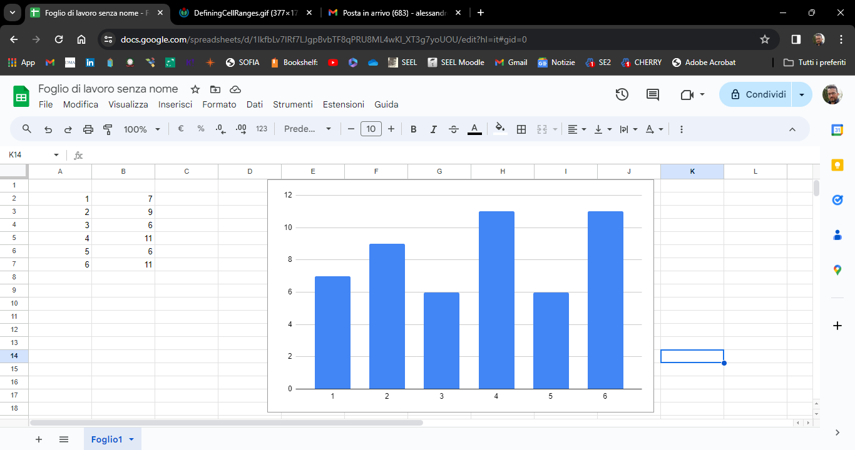
Attività 1: raccolta dati e rappresentazione
I docenti spiegheranno come inserire un grafico utilizzando i dati inseriti
Discussione: introdurre il concetto di Dati, di Probabilità Empirica e di Probabilità Teorica.
Attività 1 bis: ripetere l’attività utilizzando due dadi e considerando la somma

Slide 5
Attività 2: rappresentazione di Relazioni
Una Relazione tra Grandezze è un legame matematico tra due entità fisicamente presenti nel mondo reale.
Teniamo presente che il mondo che ci circonda, fatto scoperto da Galileo Galilei, è per la maggior parte soggetto a leggi matematiche che collegano fenomeni a volte apparentemente diversi e indipendenti.
L’indagine scientifica consiste nel ricercare i legami tra le suddette grandezze, espressi in forma matematica.
Ovviamente, una premessa è che le grandezze siano misurabili (cosa significa misurare?), dopodiché riporteremo le misure su un grafico per poterle rappresentare e studiare.
Ricordiamo che i modelli possono essere deterministici o aleatori (spiegare bene i termini utilizzati).
Per rappresentare le grandezze occorrono le cosiddette INCOGNITE o VARIABILI: questo perché una grandezza, prima della misura, non ha un valore determinato, inoltre il valore della grandezza può variare nel tempo. Infine, il valore della variabile può essere determinato anche da una decisione che può prendere l’essere umano in funzione, ad esempio, dell’utilità personale o sociale.

Slide 6
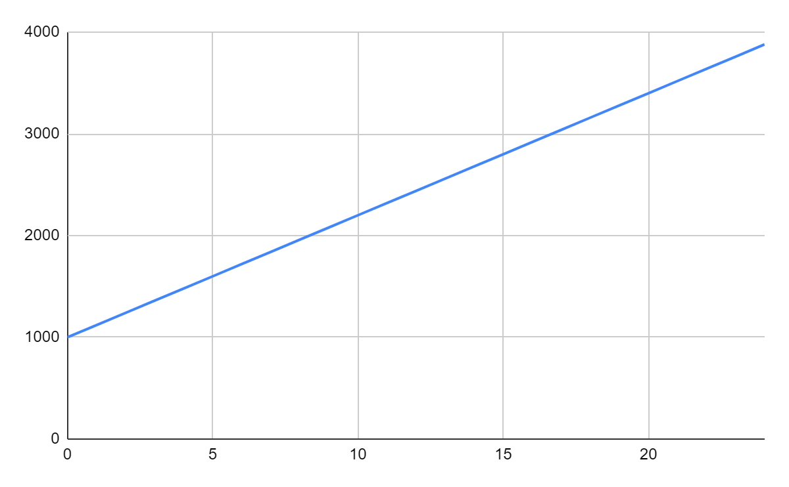
Attività 2: rappresentazione di Relazioni
ESEMPIO 1:
Un commerciante ha un costo fisso di €1.000 mensili, inoltre acquista cellulari ad un prezzo di €120 cadauno. Quali sono i suoi costi (utilizzare la variabile Y) in funzione del numero di cellulari acquistati (utilizzare la variabile X)?
SOLUZIONE:
Possiamo rappresentare mediante una tabella la relazione indicata (il Docente può mostrare come generare automaticamente righe della tabella mediante le formule del Foglio Google). Il grafico arriva a 24 unità.
X | Y
0 | 1000
1 | 1120
2 | 1240
3 | 1360
4 | 1480
5 | 1600
6 | 1720
7 | 1840
8 | 1960
9 | 2080
10 | 2200

Slide 7
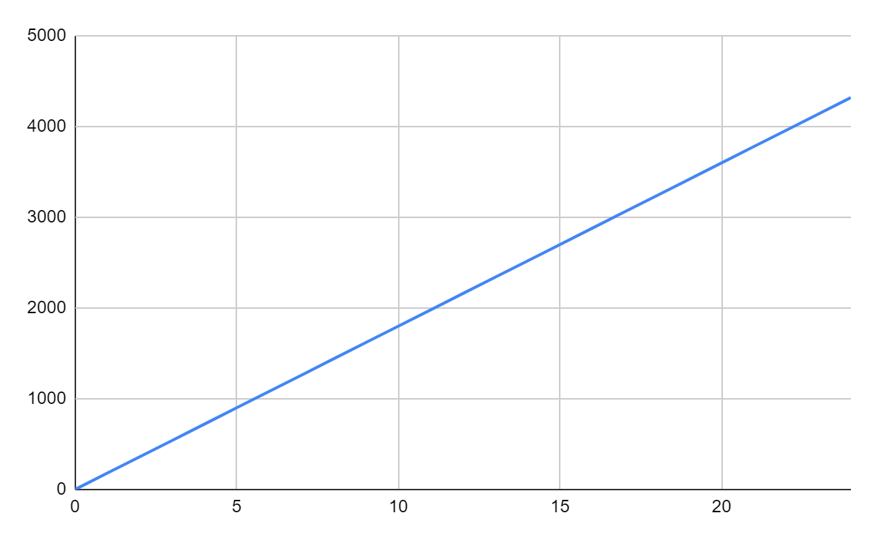
Attività 2: rappresentazione di Relazioni
ESEMPIO 2:
Il commerciante precedente decide di vendere cellulari ad un prezzo di €180 cadauno. Quali sono i suoi ricavi (utilizzare la variabile Y) in funzione del numero di cellulari venduti (utilizzare la variabile X)?
SOLUZIONE:
Possiamo rappresentare mediante una tabella la relazione indicata, analogamente a come fatto in precedenza.
Riportiamo il grafico completo a destra, fino a 24 unità
X | Y
0 | 0
1 | 180
2 | 360
3 | 540
4 | 720
5 | 900
6 | 1080
7 | 1260
8 | 1440
9 | 1620
10 | 1800

Slide 8
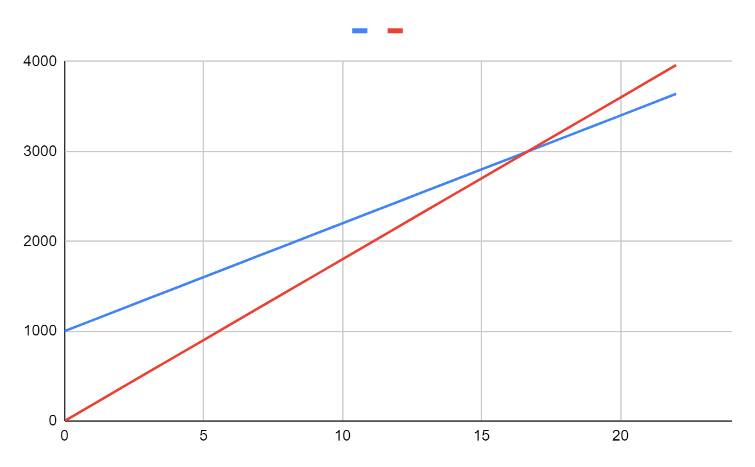
Attività 2: rappresentazione di Relazioni
DISCUSSIONE APERTA:
Se rappresentiamo i due grafici assieme, cosa possiamo ricavare? Per distinguere adesso costi e ricavi, utilizzeremo la variabile Z per i ricavi e lasciando Y ai costi
X | Y | Z
0 | 1000 | 0
1 | 1120 | 180
2 | 1240 | 360
3 | 1360 | 540
4 | 1480 | 720
5 | 1600 | 900
6 | 1720 | 1080
7 | 1840 | 1260
8 | 1960 | 1440
9 | 2080 | 1620
10 | 2200 | 1800
11 | 2320 | 1980
12 | 2440 | 2160
13 | 2560 | 2340
14 | 2680 | 2520
15 | 2800 | 2700
16 | 2920 | 2880
17 | 3040 | 3060
18 | 3160 | 3240
19 | 3280 | 3420
20 | 3400 | 3600
21 | 3520 | 3780
22 | 3640 | 3960
23 | 3760 | 4140
24 | 3880 | 4320
Cosa ne deduci, da un punto di vista «pratico»?

Slide 9
RIFLESSIONI
1) Il primo punto da chiarire è la individuazione del fenomeno che vogliamo osservare e descrivere. Questa osservazione può essere spontanea (ricerca scientifica) o indotta (problema da risolvere)
2) E’ poi importante costruire un MODELLO del fenomeno in questione: Deterministico o Aleatorio. Questo ci consente di capire quali strumenti dobbiamo utilizzare.
3) Dobbiamo poi raccogliere i DATI del problema, e rappresentarli adeguatamente, in modo da poter capire quali relazioni sono «nascoste» nei dati
METODO SCIENTIFICO

Slide 10
GRAZIE PER L’ATTENZIONE!

